Slide 1
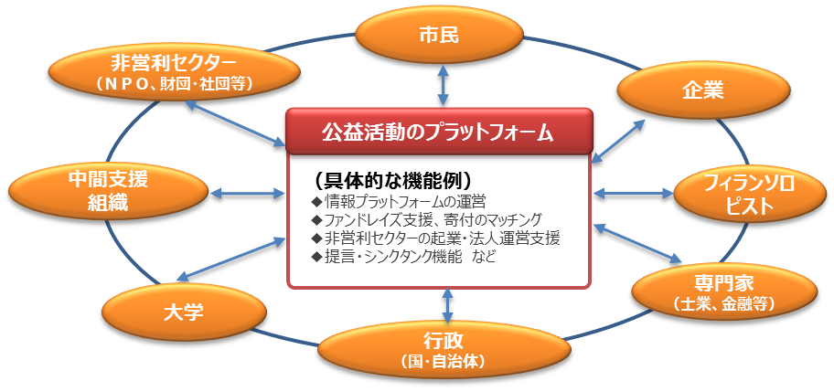
「民都・大阪」フィランソロピー・プラットフォーム（案）について
参考資料１：令和元年６月３日
第５回会議 資料３
【第4回会議でのご提案】
（出口議長）
・「民都・大阪」フィランソロピー会議は、縦割りの非営利セクターのトップ層を集めた形式を重視した会議として設立。
・MLの活用などにより各セクターの連携強化をはかり、中長期的には、大阪のサードセクターの連携の動きを全国・アジアに拡げていく。
・具体的な目標の一つとして、2025年大阪・関西万博を見据えてはどうか。
（金井代表理事）
・各メンバーそれぞれの取組みは別として、会議そのものが個別の課題解決に向け、具体的に動くには限界があるのでは。
・この会議の将来的な目標は「民都・大阪」の実現であり、一朝一夕で実現できるものではないが、民の力を高めていくためには、
「必要なテーマ・課題毎に」「必要な人材が集まり」「必要なノウハウ等を提供しあって」解決に向けて取り組む仕組みが必要では。
・多様な分野の人材やノウハウが蓄積され、求めに応じて必要な時に機能するプラットフォームが理想ではないか。
【「民都・大阪」フィランソロピー会議設立時の整理（第1回会議資料より抜粋）】
●法人格の縦割り等を越えてトップ層が一堂に集い、大阪の民の連携・協力によりその存在感を国内外に示す
「核となる場」を創出し、好循環を生み出す
●会議では「民都・大阪」実現に向けた都市政策や新たな連携・協働を生み出すために必要な事項等を議論
【核となる場の創出による好循環のイメージ】
【核となる場（公益活動のプラットフォーム）のイメージ】
連携･協力
①社会的課題解決に
向けた知恵･アイデア
国内外への発信
④民間活動の活性化
「民都・大阪」
フィランソロピー会議
②民都･大阪の
国際的な存在感向上
③資金や人材が
大阪に集まる
活動につなぎ、
活かす
第２の動脈
1

Slide 2
「民都・大阪」フィランソロピー・プラットフォーム（案）について
【「民都・大阪」フィランソロピー・プラットフォーム（案）のイメージ】
「民都・大阪」フィランソロピー・プラットフォーム（案）
「民都・大阪」フィランソロピー会議
・
プラットフォームのイメージ
①プラットフォームの運営
会議はMLで運営し、メンバーによる
意見交換や意見集約等を実施
サポーターが交流できる場を設ける など
②連携の創出や課題の解決に向けて
会議メンバーやサポーターから取組み提
案や問題提起があった場合には、
必要な資源（人材・ノウハウ等）を活用
⇒分科会設置による課題研究や
新たな仕組みの検討
⇒個別の取組み・プロジェクトを形成 など
の取組みにつなげる
③大阪から国内外への情報発信
フィランソロピー・プラットフォームを通じた
新しい連携の創出や課題解決の動きを
国内外に発信し、ソーシャルセクター全体に
おける好循環につなげる
●トップ層による法人格の垣根を越えた緩やかな連携（形式重視）
●MLによる運営（情報共有、意見交換・集約・会議開催など）
●(仮)企画委員会※による大会・議題等の企画検討
※必要に応じ、コンタクトパーソン(協力メンバーの所属団体から参画)＋事務局で構成
新たな連携の創出・課題解決につながる取組み
分科会
個別の取組み・プロジェクト
人材・資金・情報・共創・・・
ソーシャルセクターで活動するプレイヤー（サポーター）
非営利セクター（社福・公益法人・NPO等）、中間支援組織、教育機関、行政、
企業（CSR・金融機関等）、市民・地域等
・
●サポーターが集い交流する場を設置（情報提供・提案・課題相談など）
※構成主体の相関関係を図示したもので、
上下関係を表したものではありません
2
2

Slide 3
「民都・大阪」フィランソロピー・プラットフォーム（案）について
論点
１．メーリングリスト（ML）の活用等によるプラットフォームの運営
①「民都・大阪」フィランソロピー会議を、形式を重視した会議（法人格の垣根を越えてトップ層で
構成）と捉えることにより、その運営についても形式的な形でMLによることが可能ではないか
（これまでの取組み）
2018年5月以降、会議の日程調整や大会の企画検討など、MLによる意見集約等を実施
②サポーターが集い・交流する場の設置について、その仕組み（交流する場のあり方、サポーターの
登録・管理・運営）や運営体制をどう確保するか
（整理すべき事項）
「集い・交流する場」のあり方（SNS等を活用してはどうか）
サポーターを募集・登録する仕組みやルールを設定するか など
③プラットフォーム全体の運営に向けた段階的な対応が必要ではないか
（段階的な対応のイメージ）
将来的な目標として、プラットフォーム全体を運営する主体を設けることを目指す
まずは、MLによる会議運営から始め、並行して、サポーターの場の設置についても検討する
２．今後の検討の進め方
会議メンバーからのご意見を踏まえ、コンタクトパーソンと事務局において検討を行い、
適宜、MLを活用してメンバーのご意見を確認しながら進めることとしてはどうか。
3

